Slide 1
Lecture 3 Macro-finance modeling and application：Econometrics Ⅰ-VAR
任课教师：陈创练
参考资料：陈创练，《金融建模：理论与实验》（第六章），北京大学出版社，2024年。

Slide 2
向量自回归模型介绍
1
提
模型估计
2
纲
格兰杰因果关系检验
3
CONTENTS
脉冲响应函数
4
方差分解
5
VAR建模的案例实现
6
溢出方法及测度应用
7

Slide 3
一、向量自回归模型介绍

Slide 4
第一节 向量自回归模型介绍
向量自回归模型（Vector Auto-regressive，简记为VAR）是资产收益率多元建模时最常用的模型。此模型有诸多优点，比如不带有任何事先约束条件，而且估计相对容易，不论采用最小二乘法还是极大似然法，都可以得到封闭解。VAR是将每一个因变量的滞后期作为解释变量构建了多元模型系统，从而将单变量自回归模型推广到由多元时间序列变量组成的向量自回归模型。

Slide 5
1. VAR(1)模型
首先，对于一个VAR(1)模型，可设定如下：
（3-1）
以二元模型为例，（3-1）式可以改写为：
（3-2）
该式又等价于：
其中， 是 的第 i 个元素， 表示当 存在时， 对 的线性相依性。 是在测量 存在时， 与 的线性关系。

Slide 6
2. VAR(1)模型的平稳性条件和矩方程
假设（3-1）式的 VAR(1) 模型是弱平稳的，对该式取期望，并且由 可得： （3-4）
由于 不随时间变化，假设矩阵 是非奇异的，则可得到：
（3-5）
其中， 是 单位矩阵。
利用 ，（3-1）式可写为：
（3-6）

Slide 7
2. VAR(1)模型的平稳性条件和矩方程
令 是均值修正后的时间序列，则VAR(1)模型可以改写为：
（3-7）
根据该模型可推导出VAR(1)模型的性质，通过重复迭代，可以将（3-6）式改写为：
（3-8）
由此，可以得到VAR(1)的四个特征：
第一，因为 不是序列相关的，因此 。

Slide 8
2. VAR(1)模型的平稳性条件和矩方程
第二，将（3-7）式右乘 后取期望，并利用 的不相关性，可以得到
。
第三， 的所有特征值的模都小于1是 弱平稳的充分必要条件。当 服从VAR(1)模型时，平稳性条件简化为 。同时，由于 ，因此， 平稳的等价充要条件是行列式 的所有解的绝对值都大于1，即所有点在单位圆外。
第四， ，其中， ，即 单位阵。

Slide 9
2. VAR(1)模型的平稳性条件和矩方程
将（3-7）式两端右乘 后取期望，并且当利用 ，能够得到： （3-9）
因此，有： （3-10）
其中， 是 的延迟为 l 的交叉-协方差矩阵。因此，该过程是AR(1)的推广。
通过重复迭代（3-10）式，可以得到：
（3-11）

Slide 10
2. VAR(1)模型的平稳性条件和矩方程
在（3-11）式两端分别左乘 ，再右乘 能够得到：
（3-12）
其中， ，因此，VAR(1)模型的收敛交叉映射（Convergent Cross Mapping, CCM）满足：
（3-13）

Slide 11
二、模型估计

Slide 12
第二节 模型估计
在对向量自回归模型建模后，VAR(p)模型可以采用最小二乘法、极大似然法来估计。本节将介绍估计VAR(p)模型的普通最小二乘法和极大似然估计法，最后讲解解释变量滞后阶数的确定方法。假设VAR(p)模型的样本为
，相关参数分别为 和 。

Slide 13
1. 普通最小二乘法（OLS）
首先，考虑相邻的VAR模型：
（3-20）
其中， 表示收益率向量，（3-20）式模型的参数可以采用普通最小二乘法估计。

Slide 14
1. 普通最小二乘法（OLS）
对于（3-20）式中的第 i 个方程，令 表示 的OLS估计， 表示 的OLS估计，其中，i 表示是VAR(i)模型，则残差为：
（3-21）
当 ，残差定义为 ，其中， 为 的样本均值。残差矩阵为：
（3-22）
通过残差矩阵可以构建模型估计的拟合优度以及系数显著性判定的统计量。

Slide 15
2. 极大似然估计（ML）
假设VAR(p)模型的时间序列 服从多元正态分布。其中， 表示从 到 的观测值。数据的条件似然函数为：
（3-23）

Slide 16
2. 极大似然估计（ML）
对数似然函数为：
（3-24）
其中，d 是常数， 是一个 矩阵。令 ，其中， 是VAR（p）模型的新表达式， 是第 i 个行为为 的
矩阵， 是一个 矩阵，且第 i 行为为
，A 是第i个行为为 的 矩阵。

Slide 17
2. 极大似然估计（ML）
则对数似然函数可以写为：
（3-25）
其中， 。因此，求 的极大对数似然函数值等价于求解 的最小值，因此， 的极大似然估计与最小二乘估计一致
通过求解，可以得到 的ML估计为：
（3-26）
其中， 的ML估计是渐进无偏估计。

Slide 18
2. 极大似然估计（ML）
进一步，可以得到 ，ML估计得渐进协方差矩阵为：
（3-27）
最后，给定数据集 ，VAR(p)模型的极大似然函数为：
（3-28）

Slide 19
3. 最优滞后阶的选择
（1）序列似然比检验法
序列似然比检验是由Tiao & Box（1981）提出，其主要思想是，通过比较（3-20）式第 i 和第 i-1个方程确定阶数 p。采用的方法是假设检验：
对于OLS估计模型，检验统计量为：
（3-29）
其中， 表示矩阵 的行列式， 服从自由度为 的 分布。

Slide 20
3. 最优滞后阶的选择
对于LM估计模型，检验统计量为：
（3-30）
其中， 和 分别表示VAR(k)和VAR(k+1)模型的极大似然估计值，k则为VAR模型中解释变量的最大滞后期数。在实际检验过程中，如果VAR模型中增加滞后期解释变量，并不会使得极大似然函数的数值有显著性增加，则服从卡方分布的LR统计量的数值小于临界值，即无法拒绝原假设，那么，模型中增加k+1个滞后期解释变量是毫无意义的。

Slide 21
3. 最优滞后阶的选择
（2）信息准则方法
信息准则也是选择最优滞后阶数的常用方法，主要包括AIC和SIC准则方法。
假设 是多元正态分布，则可以采用极大似然估计（ML）估计（3-20）式中VAR(p)模型的第i个方程，并由此得到残差序列 ，则VAR(i)模型在正态假定下的AIC准则的计算公式为：
（3-31）

Slide 22
3. 最优滞后阶的选择
其他可用的信息准则还有SIC和HQ：
（3-32）
（3-33）
在实际应用过程中，AIC、SIC和HQ准确选择的原则是，当对应的AIC或BIC或HQ最小时所对应的i即为VAR模型设定的最优滞后期。

Slide 23
三、格兰杰因果关系检验

Slide 24
第三节 格兰杰因果关系检验
在分析脉冲响应函数之前，首先要考察变量间的因果关系。
格兰杰（1969）开创了一种分析变量之间因果关系的办法，即格兰杰因果检验。
格兰杰检验的因果关系并非我们通常理解的因与果的关系，代表的是某一个变量的滞后期变化有效解释了另外一个变量的当期变化，因此，人们将其称为“格兰杰原因”。

Slide 25
1. 格兰杰因果的定义
格兰杰因果检验是由Granger（1969）提出，主要用于研究一个变量 X 能否帮助预测另一个变量 Y ，如果不能帮助预测则称为 X 不能格兰杰引Y
其定义是，如果对于所有的 都有 基于 的一个预测均方误差与 基于 与 共同进行预测的MSE是相同的，则称 X 不能格兰杰引起 Y 。
用数学表示为，在线性函数中，如果
（3-34）
则 X 不能格兰杰引起 Y 。

Slide 26
1. 格兰杰因果的定义
在多变量情形下，假设一个VAR的变量被分为两组，分别是 向量 和 向量 。VAR可以写成：
（3-35）
（3-36）
其中， 和 是常数项， 、 、 和 包括自回归系数， 和 分别是包括 和 滞后项的 和 向量：
（3-37）

Slide 27
2. 格兰杰因果关系检验
为了进行格兰杰因果关系检验，假设VAR(p)模型为：
（3-38）
为了检验 X 是否为 Y 的格兰杰原因，先设定待检验的原假设为：
（3-39）

Slide 28
2. 格兰杰因果关系检验
为了检验该原假设，需要构建一个F统计量用于统计推断，具体的检验步骤如下：
第一步，采用OLS估计（3-38）式，并计算得到残差平方和为：
（3-40）
第二步，（3-40）式与 的单变量自回归的残差平方和进行比较，其中，单变量自回归为： （3-41）
计算上式对应的残差平方和为： （3-42）

Slide 29
2. 格兰杰因果关系检验
第三步，构建检验统计量：
（3-43）
如果（3-43）式比 分布的5%临界值大，则拒绝 X 不能格兰杰引起 Y 的原假设；如果 足够大，则表明 X 能格兰杰引起 Y 。必须注意的是，（3-43）式仅在有固定回归元以及高斯扰动项的自回归有精确的 F 分布，如果在格兰杰因果检验中有滞后因变量时，此检验仅在渐进意义下是有效的。因此，可构建一个渐进等价的检验统计量为：
（3-44）

Slide 30
2. 格兰杰因果关系检验
如果 大于 变量的5%的临界值，则表明拒绝 X 不能格兰杰引起 Y 的原假设。从上述分析可知格兰杰因果检验存在四种情况：
第一种情况，检验结果无法拒绝原假设 ，表明 X 不是 Y 的格兰杰原因。
第二种情况，检验结果拒绝原假设 ，表明 X 是 Y 的格兰杰原因。
第三种情况，检验结果无法拒绝原假设 ，表明 Y 不是 X 的格兰杰原因。
第四种情况，检验结果拒绝原假设 ，表明 Y 是 X 的格兰杰原因。

Slide 31
四、脉冲响应函数

Slide 32
第四节 脉冲响应函数
向量自回归模型反映的是多个时间序列变量之间的相互影响关系，以上三节介绍了VAR(p)模型的设定、估计以及格兰杰因果检验，但是，模型估计出的参数结果及其显著水平是不能直接反映变量间的影响关系，如果想要直观地呈现变量之间的关系，则需要结合脉冲响应函数进行实证分析。故此，本节将进一步介绍脉冲响应函数的两种估计方法——Choleskey脉冲响应函数和广义脉冲响应函数。

Slide 33
1.CHOLESKEY脉冲响应函数
•Sims（1980）提出基于Cholesky分解的方法来解决外生冲击的选择问题，并逐渐形成经典的脉冲响应函数测度方法。其基本原理是一种将对称正定矩阵分解为下三角矩阵，即对于一个对称正定矩阵 ，可以将其分解为 ，其中， 为下三角矩阵。
设定拓展式VAR(p)模型的形式为： (3-45)
其中， 是一个 的矩阵， 表示确定性成分或者其他外生变量，令其是一个 的矩阵， 是一个 的估计系数矩阵，而 表示一个
的估计系数矩阵， 则为残差项。

Slide 34
1.CHOLESKEY脉冲响应函数
•模型设定具有三个重要假设：
（1）满足经典模型假定 ， ，其中 ， ，是一个 的正定矩阵。
（2）模型中， 的所有根都落入单位圆外。
（3） 以及 之间不存在完全多重共线性。
因此对（1）式进行变换可以改写为：
(3-46)
由此，可以进一步求得：
(3-47)

Slide 35
1.CHOLESKEY脉冲响应函数
•(3-47)式可以改写得到如下无限阶的移动平均模型表达式：
(3-48)
其中， 。令 ，对于 时 ，则 为递归关系系数的具体表达式为：
(3-49)
脉冲响应函数刻画在给定时候冲击导致未来内生变量的动态变化路径，故此由(3-48)式可知， 度量了 对 冲击的脉冲响应。设定到时间 为止，基于历史已知的非递减信息集 ，Koop等人（1996）提出在提前n期时变量 的脉冲响应函数为：
(3-50)

Slide 36
1.CHOLESKEY脉冲响应函数
•联立(3-48)式和(3-50)式，可知 ，该公式与信息集 无关，但是，却取决于冲击因素 。故此，选择合适的 是脉冲响应函数的核心内容。特别是，由于 的元素通常是相关的，因此， 的一个分量改变将会影响 的其他分量，由此也会为脉冲响应函数的估计带来困难。
因此，为了解决该问题，Sims（1980）提出具体解决方案，即采用Cholesky分解对新息进行变换，使新息的变量变为不相关，由此也解决 的选择问题。

Slide 37
1.CHOLESKEY脉冲响应函数
•按Cholesky分解的具体逻辑，定义 ，此时，(3-48)式可以重新表述为：
(3-51)
其中， 是正交的，而且，满足 ，此时 。因此，令 ，则
,由此可得变量 对j方程的一单位冲击的正交脉冲响应函数为：
(3-52)
其中， 表示 阶的选择性单位向量，即第j行等于1其他行均为0的向量。在实际估计过程中，可以进一步将正交的新息 标准化，使 的方差等于1。

Slide 38
1.CHOLESKEY脉冲响应函数
•虽然Cholesky分解提供了一个估计脉冲响应函数的简便方法，但是其最大缺点是脉冲响应结果严重依赖于变量排序。现有多数研究的解决方法是按照变量的可能排序分别估计得到脉冲响应函数，并求出均值作为最终估计值，然而对于高维数据，由于变量个数太多将导致上述估计思路难以实现（Pesaran and Shin，1998），这也是基于Cholesky分解得到脉冲响应函数估计方法的最大缺点。

Slide 39
2.广义脉冲响应函数
•本部分介绍Pesaran和Shin（1998）提出的广义脉冲响应函数来克服Choleskey脉冲响应函数的缺点问题。对于前面第三节的 式，并不是冲击 的所有元素，可以选择只冲击一个元素，比如它的第j元素，并使用假定的或历史观察到的误差分布来整合其他冲击的影响，此时可得：
(3-53)
其中， 满足多变量正态分布。借鉴Koop等（1996）的设定可以得到：
(3-54)

Slide 40
2.广义脉冲响应函数
•故此， 变量对第j条方程在t时刻一个冲击的广义脉冲响应函数为：
(3-55)
令 ，则可得到一个标准化冲击 的广义脉冲响应函数为：
(3-56)
上式度量了t+n时刻变量 对t时刻第j个方程的一个标准化误差冲击的脉冲响应。由于广义脉冲响应函数的估计结果不受变量排序的影响，因此，在实际分析中得到广泛应用。

Slide 41
五、方差分解

Slide 42
第五节 方差分解
与脉冲响应函数相比，方差分解提供了另一种描述变量动态关系的方法。脉冲响应函数刻画的是系统对一个内生变量的冲击效果，而方差分解分析了影响内生变量的结构冲击的贡献度，其揭示了一个变量的运动轨迹分别由自己冲击和系统内其他变量冲击的贡献程度。本节介绍两种方差分解方法，其中，一种是基于Choleskey脉冲响应函数，另外一种是基于广义脉冲响应函数。

Slide 43
1.传统方差分解方法
•结合前面第四节的(3-48)式，可以预测VAR在未来s期的误差项为：
(3-57)
其中， 是基于 对 、 ...的预测。因此，提前s期的预测的均方误差是：
(3-58)
其中， 。根据 ，两端同时左乘 可以得到：
(3-59)

Slide 44
1.传统方差分解方法
•将(3-59)式展开为：
(3-60)
根据式(3-60)式，可以将(3-59)式写为：
(3-61)

Slide 45
1.传统方差分解方法
•令(3-61)式右乘其转置再取期望可以得到：
(3-62)
其中， 是矩阵 的第i行第j列元素。将(5.6)式代入(5.2)式可以得到：
(3-63)
根据(3-63)就可以计算第j个正交化的新息对于提前s期的MSE的贡献：
(3-64)

Slide 46
1.传统方差分解方法
•需要注意的是，该值通常取决于变量顺序。因此，采用传统方法方差分解得到的正交脉冲响应更多的是统计上的意义，在经济系统的应用中受到局限。
基于以上分析逻辑，结合Choleskey脉冲响应函数，可以得到对应的预测方差分解计算公式：
(3-65)
其中， 。由此，可以分析第j个方程的一个标准化误差冲击可以解释多少程度t+n时刻的变量变化。

Slide 47
2.广义方差分解方法
•广义方差分解方法是基于广义脉冲响应函数计算得到，对应一个基于(1.1)式设定的VAR模型系统，按照方差分解思路，可以求得提前n期的广义方差分解公式为：
(3-66)
其中， 。
但是由于原始（非正交）冲击之间的非零协方差，一般而言， 。

Slide 48
2.广义方差分解方法
•那么，在实际应用过程中，可通过标准化处理求得最终广义方差分解计算公式为：
(3-67)
故此，我们可以基于(3-67)式描述每一个冲击信息对VAR系统变量影响的贡献度，它刻画的是一种相对效果。特别是，因为广义方差分解方法是基于广义脉冲响应函数计算得到的，因此，计算结果也不受变量排序的影响，在高维模型中也不会增加模型的计算量，正因如此，在实践当中该方法备受推崇。

Slide 49
六、VAR建模的
案例实现

Slide 50
第六节 VAR建模的案例实现
•本章的案例分析探究的是我国以利率为代表的货币政策与通胀和经济周期之间的关系。因此，本章选取产出缺口（ ）、通胀（ ）和利率（ i ）三个变量，采用1996年第一季度至2022年第四季度的数据进行模型分析。参照Clarida et al.（1999）理论模型，设定经济体参数的总需求（IS曲线）方程为：
， ， (3-68)
其中， 表示产出缺口水平， 表示名义利率， 表示通货膨胀。上式表明，产出缺口与前期产出缺口正相关（ ）；而与滞后一期的实际利率（ ）存在负相关关系。此外， 表示产出缺口的其他冲击影响因素。

Slide 51
第六节 VAR建模的案例实现
• 其次，新凯恩斯菲利普斯曲线。借鉴Calvo（1983）提出的交错价格调整模型，设定考虑价格粘性的新凯恩斯菲利普斯曲线（NKPC）为：
， (3-69)
其中， 表示通胀惯性（Inflation Inertia）； 表示当产出缺口为正时，通常伴随着总需求大于总供给，因而价格水平上涨（通货膨胀）；反之，产出缺口为负，则价格下跌（通货紧缩）。 表示通胀的其他冲击影响因素。

Slide 52
第六节 VAR建模的案例实现
• 最后，泰勒规则。它描绘了在给定通胀目标和潜在产出水平下，央行的短期名义利率如何针对产出缺口和通胀进行调整。参照Clarida et. al（2000）以及Kim & Nelson（2006），设定考虑名义利率调整平滑特征的央行货币政策反应函数：
(3-70)
其中， 表示通胀目标，则短期名义利率对通胀缺口和产出缺口的反应取决于 和 的大小和符号。若 和 大于零，产出和通胀伴随利率变化作顺周期调整，从而维持经济稳定增长；若 和 小于零，产出和通胀伴随利率变化作逆周期调整，加剧经济波动；只有当利率与长期均衡利率相等，并且产出与潜在产出相等（产出缺口为零）时，宏观经济才能保持稳定地持续增长。

Slide 53
第六节 VAR建模的案例实现
• 方程 (3-68)、 (3-69)和 (3-70)式构成的模型系统考虑了总需求、新菲利普斯曲线和泰勒规则之间存在的内生性，能够有效反映利率规则与产出和通胀之间的互动关系和反馈关系，我们将其记为“常系数模型”。
实际上，该模型也是一种常系数的结构向量自回归（SVAR）模型。为了对该模型系统进行求解，本节结合本章介绍的VAR模型系统进行识别求解。

Slide 54
1.确定滞后阶数
•根据估计结果可知，选取五个检验准则最小值数量最多的阶数即为模型的滞后阶数，因此，1996年第一季度至2022年第四季度的产出缺口和利率数据的最大滞后阶数为1。且所有根都落入单位圆外，表明模型的设定是稳定。
表3-1 确定滞后阶数
Lag | LogL | LR | FPE | AIC | SC | HQ
0 | -570.4078 | NA | 19.1927 | 11.4682 | 11.5463 | 11.4998
1 | -382.9206 | 359.9755 | 0.5406 | 7.8984 | 8.2110* | 8.0249
2 | -367.3557 | 28.9507 | 0.4743 | 7.7671 | 8.3142 | 7.9885*
3 | -357.4654 | 17.8025 | 0.4666* | 7.7493* | 8.5309 | 8.0656
4 | -351.8911 | 1.4793 | 0.5319 | 7.8778 | 8.8938 | 8.2890

Slide 55
2.构建VAR模型
•最优滞后阶数为1，故此，VAR模型设定为： 。
根据表3-2的估计结果可知：
滞后一期的通胀的上升一个单位将会导致利率上调0.0629个单位；而滞后一期的经济扩张的上升一个单位将会导致利率上调0.0719个单位，表明通胀上升或者是经济过热央行都是采取上调利率的紧缩货币政策予以应对。

Slide 56
2.构建VAR模型
表3-2 VAR估计结果
 | I | Y | π
I(-1) | 0.8903 | 0.0586 | -0.1040
 | (0.0190) | (0.0834) | (0.0385)
Y(-1) | 0.0719 | 0.0004 | 0.1453
 | (0.0226) | (0.0992) | (0.0458)
π(-1) | 0.0629 | -0.0500 | 0.9140
 | (0.0201) | (0.0883) | (0.0408)
C | 0.1499 | -0.0674 | 0.4811
 | (0.0757) | (0.3328) | (0.1537)
R-squared | 0.9655 | 0.0056 | 0.8462
Adj. R-squared | 0.9645 | -0.0233 | 0.8417
F-statistic | 961.1253 | 0.1941 | 188.8737
Log likelihood | -61.3741 | -219.8170 | -137.1767
Akaike AIC | 1.2219 | 1.1835 | 2.6389
Schwarz SC | 1.3219 | 1.2834 | 2.7387

Slide 57
3.格兰杰因果检验
•根据表3-3的格兰杰因果检验结果可知：
利率和通胀不是产出缺口的格兰杰原因，而产出缺口和通胀是利率的格兰杰原因，利率和产出缺口也是通胀的格兰杰原因。
由此表明，通胀和经济周期变化会导致利率进行相应的调整，而且，利率具有一定抑制通胀的作用，同时，经济扩张也一般会引发通胀；但是，利率在调控经济周期上并不存在显著的效果，高通胀也一般不会导致经济扩张。

Slide 58
3.格兰杰因果检验
表3-3 格兰杰因果检验结果
Equation | Excluded | chi2 | df | Prob
y | i | 0.4937 | 1 | 0.4823
y | π | 0.3210 | 1 | 0.5710
i | y | 10.1503 | 1 | 0.0014
i | π | 9.8177 | 1 | 0.0017
π | i | 7.2972 | 1 | 0.0069
π | y | 10.0552 | 1 | 0.0015

Slide 59
1.脉冲响应函数
•下图3-2给出了Cholesky分解脉冲响应的估计结果，
首先，利率对利率、产出缺口和通货膨胀一单位标准差正向冲击的脉冲响应显著均为正，意味着当利率、产出缺口和通货膨胀上升时，央行通过提高利率的方式予以应对，但随着时间推移，政策反应的强度有所减弱。
其次，产出缺口对利率和通货膨胀一单位标准差正向冲击的响应不论是短期和长期均不显著，表明利率提高或者是出现通货膨胀并未对产出有显著性影响。
再次，短期看，通货膨胀对利率、产出缺口和通货膨胀一单位标准差正向冲击的脉冲响应均为正，且长期来看显著收敛于零，意味着当利率上升、产出缺口增大会在短期内导致通货膨胀上升，但不具备长期持久性。
。

Slide 60
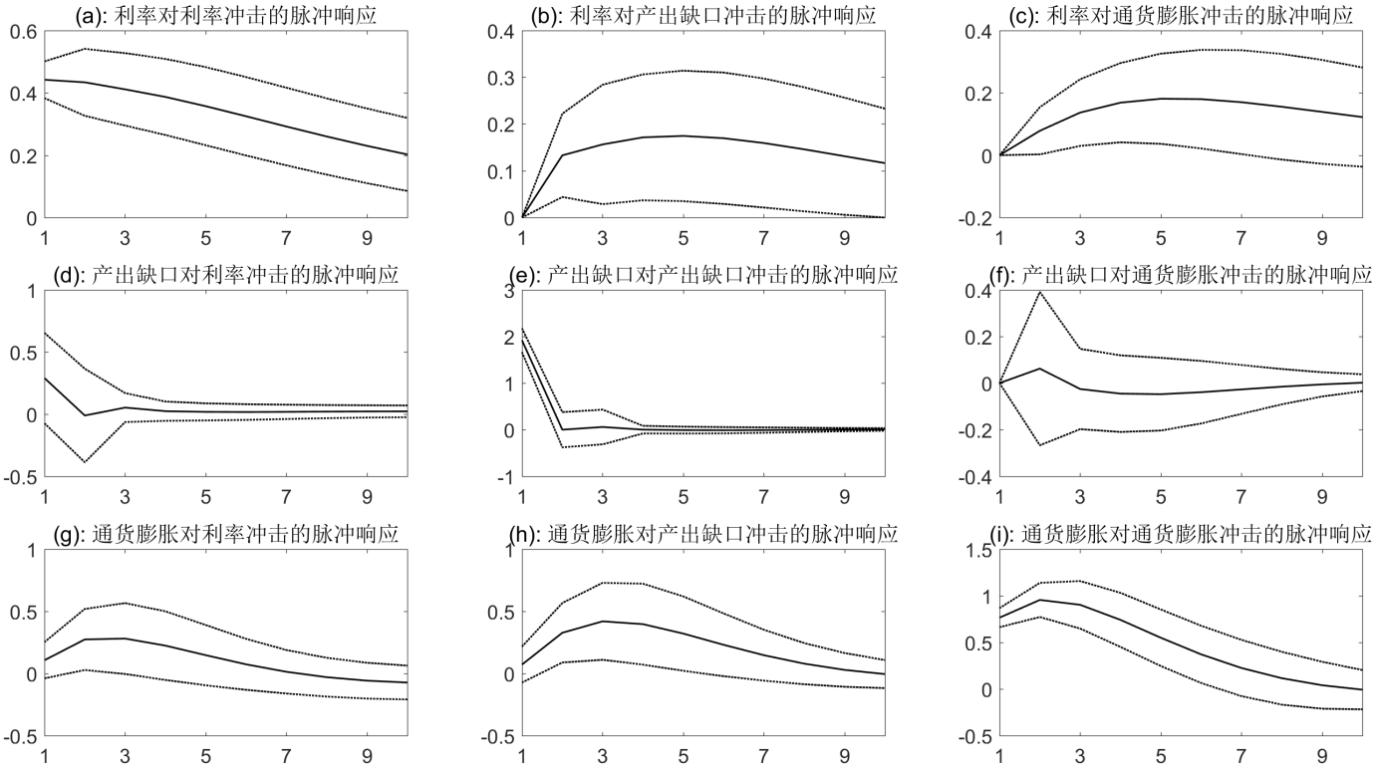
1.脉冲响应函数
Cholesky分解脉冲响应结果图

Slide 61
1.脉冲响应函数
•下图给出了Cholesky分解的累积脉冲响应的估计结果，
由估计结果可知，利率、产出缺口和通货膨胀冲击对利率未来变化趋势的影响在累积增强，并具有较强的持续性效果。利率、产出缺口和通货膨胀冲击对产出缺口未来变化趋势的影响保持较为平稳，但从数值看，产出缺口对利率和通货膨胀冲击的累积反应不断长短期均不显著，这也与脉冲响应结果相一致。利率、产出缺口和通货膨胀冲击对通货膨胀未来变化趋势的影响在累积逐渐增大，但后期相对比较稳定。

Slide 62
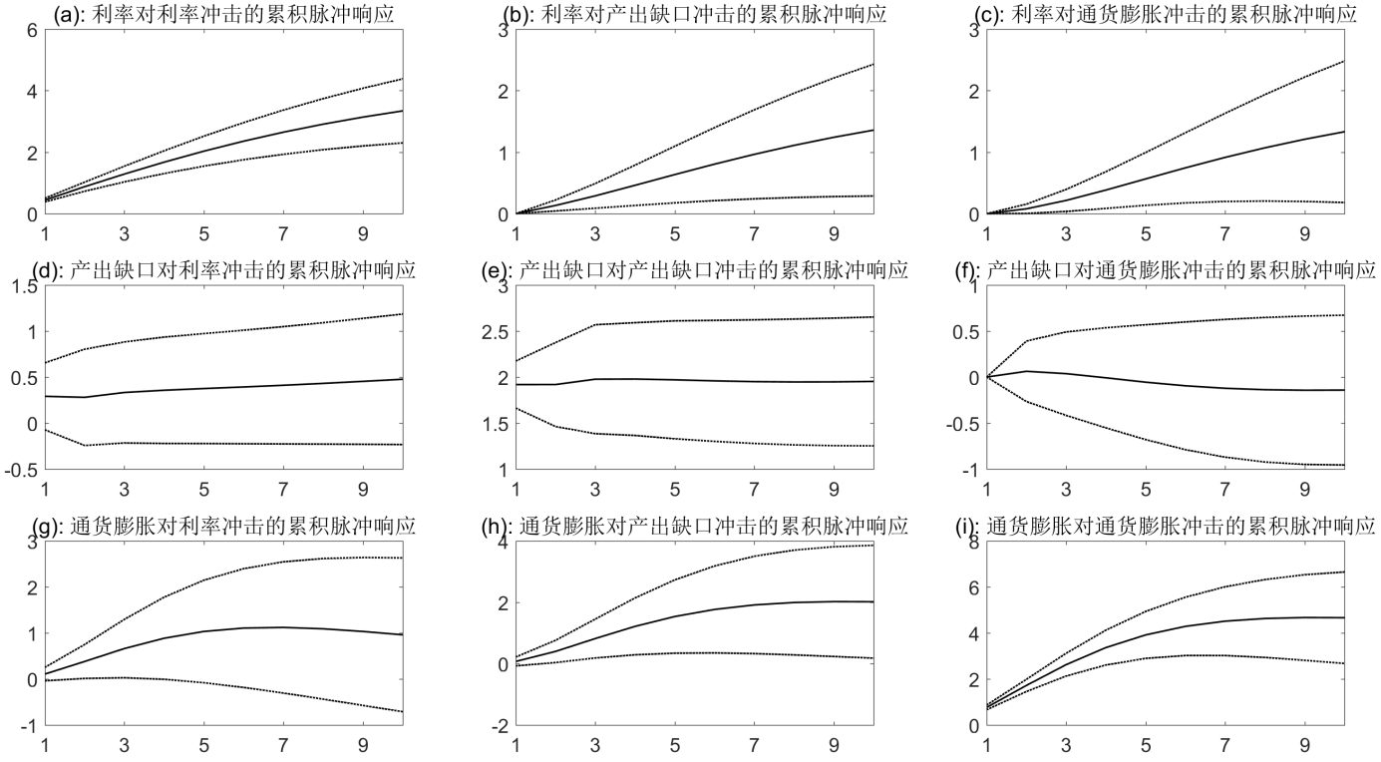
1.脉冲响应函数
Cholesky分解累积脉冲响应结果图

Slide 63
1.脉冲响应函数
•下图给出了广义方法的脉冲响应函数的估计结果，
结果与Cholesky分解脉冲响应结果类似。比较明显的是在初始期的99%置信区间，利率对产出缺口和通货膨胀冲击的脉冲响应，产出缺口对通货膨胀冲击的脉冲响应有显著差异。其他脉冲响应部分，很难分辨出两种方法的差异。

Slide 64
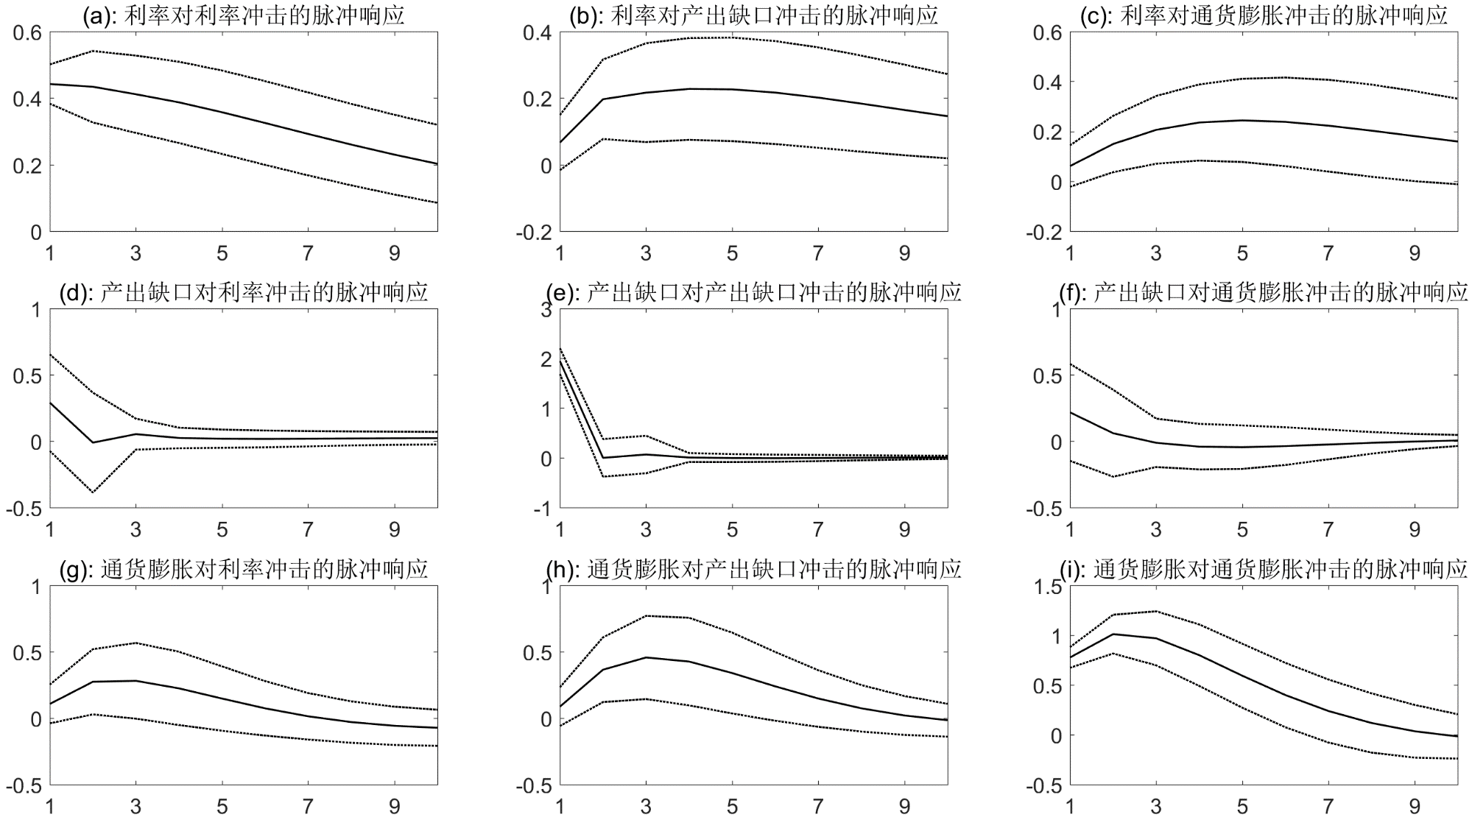
1.脉冲响应函数
广义脉冲响应结果图

Slide 65
1.脉冲响应函数
•下图给出了广义累积脉冲响应函数的估计结果，
结果与Cholesky分解累积脉冲响应结果类似。比较明显的是在初始期的99%置信区间，利率对产出缺口和通货膨胀冲击的累积脉冲响应，产出缺口对通货膨胀冲击的累积脉冲响应有显著差异。其他累积脉冲响应部分，很难分辨出两种方法的差异。

Slide 66
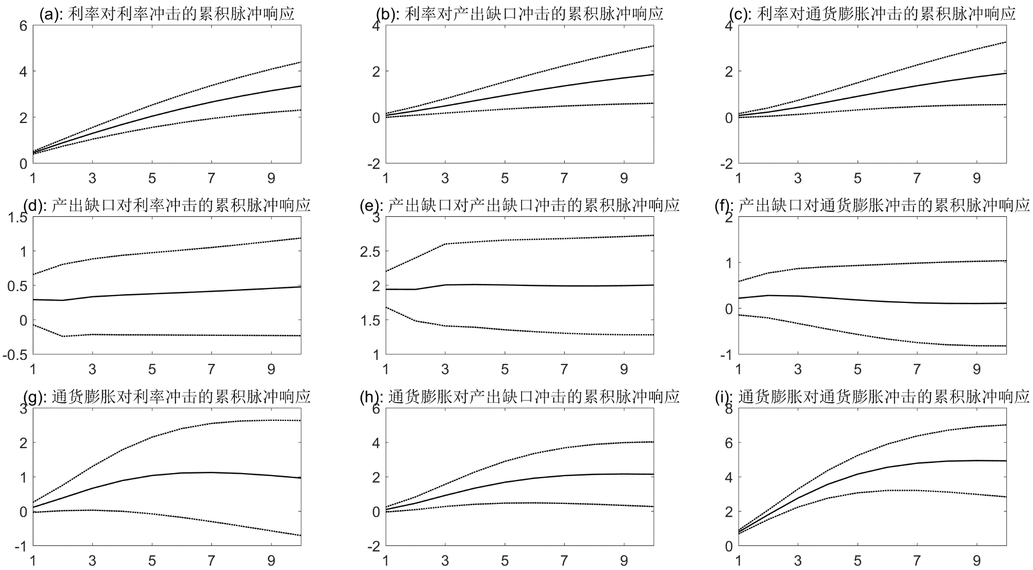
1.脉冲响应函数
广义累积脉冲响应结果图

Slide 67
5.方差分解
•为了确定各变量间的贡献度，本节进行了方差分解，用于分析一个变量的变化来自其他变量影响的比重。
首先，基于Cholesky预测误差方差分解的结果。利率对利率未来的变化贡献最多，在第10期依然有高达71.0715%的贡献度，通货膨胀对利率未来的变化则是最小的；产出缺口对自身影响最大，利率的影响次之，而且始终保持较为平稳的趋势，通货膨胀对产出缺口未来变化的影响最小，且保持逐渐递增的趋势；通货膨胀除了对自身的影响最大外，还受到产出缺口较为明显的递增影响，并在第8期高达11.8455%，利率对通货膨胀未来变化的解释力度也在第2期后保持比较稳定水平。

Slide 68
1.脉冲响应函数
基于Cholesky预测误差方差分解
提前 预测期 | 利率冲击 | 产出缺口冲击 | 通货膨胀冲击 | 利率冲击 | 产出缺口冲击 | 通货膨胀冲击 | 利率冲击 | 产出缺口冲击 | 通货膨胀冲击
 | 利率的方差分解结果 |  |  | 产出缺口的方差分解结果 |  |  | 通货膨胀的方差分解结果
1 | 100 | 0 | 0 | 2.2377 | 97.7623 | 0.0000 | 1.8899 | 0.8491 | 97.2610
2 | 91.1558 | 1.3373 | 1.5069 | 2.2385 | 97.6589 | 0.1026 | 5.0889 | 6.6166 | 88.2945
3 | 89.1968 | 6.7951 | 1.0081 | 2.3085 | 97.5719 | 0.1196 | 5.9707 | 10.4146 | 83.6146
4 | 81.9169 | 8.6440 | 6.4390 | 2.3223 | 97.5039 | 0.1738 | 6.1121 | 12.6431 | 81.2448
5 | 81.5311 | 10.0159 | 8.4531 | 2.3297 | 97.4367 | 0.2337 | 6.0006 | 13.8825 | 80.1169
6 | 78.9705 | 11.0348 | 9.9947 | 2.3362 | 97.3898 | 0.2740 | 5.8468 | 11.5072 | 79.6461
7 | 77.0880 | 11.7873 | 11.1247 | 2.3446 | 97.3620 | 0.2934 | 5.7505 | 11.7699 | 79.4797
8 | 75.7288 | 12.3400 | 11.9312 | 2.3553 | 97.3451 | 0.2996 | 5.7435 | 11.8455 | 79.4110
9 | 71.7589 | 12.7440 | 12.4972 | 2.3679 | 97.3317 | 0.3004 | 5.8140 | 11.8449 | 79.3411
10 | 71.0715 | 13.0380 | 12.8904 | 2.3812 | 97.3184 | 0.3004 | 5.9313 | 11.8267 | 79.2420

Slide 69
5.方差分解
•其次，基于广义预测误差方差分解的结果。利率对利率未来的变化贡献最多，在第10期依然有高达61.2087%的贡献度，而产出缺口对利率未来的变化则是最小的。产出缺口对自身影响也是最大，但与Cholesky方法分解结果不同的是，利率对产出缺口的影响次之，通货膨胀对产出缺口未来变化的影响最小，且均基本维持稳定。通货膨胀除了对自身影响最大外，同样受到产出缺口影响，该影响大于受到利率的影响，而且二者对通货膨胀未来变化的解释力度在增加后保持稳定。

Slide 70
1.脉冲响应函数
基于广义预测误差方差分解
提前 预测期 | 利率冲击 | 产出缺口冲击 | 通货膨胀冲击 | 利率冲击 | 产出缺口冲击 | 通货膨胀冲击 | 利率冲击 | 产出缺口冲击 | 通货膨胀冲击
 | 利率的方差分解结果 |  |  | 产出缺口的方差分解结果 |  |  | 通货膨胀的方差分解结果
1 | 96.0360 | 2.1490 | 1.8150 | 2.1623 | 96.6325 | 1.2051 | 1.8324 | 1.2092 | 96.9584
2 | 81.7812 | 9.4853 | 5.7335 | 2.1633 | 96.5408 | 1.2958 | 1.6704 | 7.5972 | 87.7324
3 | 77.7799 | 12.6098 | 9.6103 | 2.2309 | 96.4716 | 1.2974 | 5.3763 | 11.3582 | 83.2655
4 | 72.6106 | 11.6083 | 12.7810 | 2.2445 | 96.4154 | 1.3401 | 5.4643 | 13.4530 | 81.0827
5 | 68.8534 | 15.9602 | 15.1864 | 2.2518 | 96.3567 | 1.3915 | 5.3528 | 11.5717 | 80.0756
6 | 66.1501 | 16.9115 | 16.9384 | 2.2583 | 96.3153 | 1.4264 | 5.2151 | 15.1091 | 79.6758
7 | 61.2219 | 17.5925 | 18.1857 | 2.2665 | 96.2915 | 1.4420 | 5.1325 | 15.3181 | 79.5494
8 | 62.8547 | 18.0843 | 19.0610 | 2.2769 | 96.2772 | 1.4459 | 5.1294 | 15.3675 | 79.5031
9 | 61.8892 | 18.4411 | 19.6697 | 2.2891 | 96.2651 | 1.4459 | 5.1941 | 15.3599 | 79.4460
10 | 61.2087 | 18.7003 | 20.0910 | 2.3019 | 96.2518 | 1.4463 | 5.2991 | 15.3462 | 79.3547

Slide 71
5.方差分解
•对比两种方差分解结果，
相同点是，产出缺口对自身未来变化的解释力度最为持久，长期来看也最强；其次是通货膨胀率和利率，也就是说，我国经济产出具有极强的惯性，而利率和通货膨胀受产出影响较大，尤其是利率。除自身影响，未来产出缺口变化主要由利率影响，而通货膨胀主要由产出缺口影响。
不同点是，Cholesky分解的结果是未来利率主要由产出缺口影响，而广义方差分解的结果是未来利率主要由通货膨胀影响。由此可得，Cholesky方差分解和广义方差分解在实践中结果类似，但又所有差别。

Slide 72
七、溢出方法及
测度应用

Slide 73
1.溢出测度指标构建
在上述模型设定和估计基础上，基于时变参数广义脉冲响应函数计算时变参数网状外溢指数。在实际估计过程中，一般包含两类脉冲响应函数：一类是基于Cholesky分解得到的脉冲响应函数，另一类是广义脉冲响应函数。
这两种方法均可用于设计和估计时变参数网状溢出指数。但由于Cholesky分解是基于正交化的脉冲响应函数计算得到方差分解，故此计算的方差通常受变量排放次序的影响，这也是该方法的最大不足之处。
因此，后续许多研究将所有可能的变量排序均做方差分解，然后取所有次序下的平均值作为最后的方差分解估计值。虽然此法可行，但一旦变量较多时将会极大增加计算量。为了有效解决该问题，Persaran和Shin（1998）提出理论广义脉冲响应方法，有效克服了Cholesky分解的缺陷，方差分解估计也不受变量排放次序影响。

Slide 74
1.溢出测度指标构建
借鉴Diebold & Yilmaz（2014）的研究，构建溢出测度指标。
其中，基于Choleskey方差分解法：
基于广义脉冲方差分解法：

Slide 75
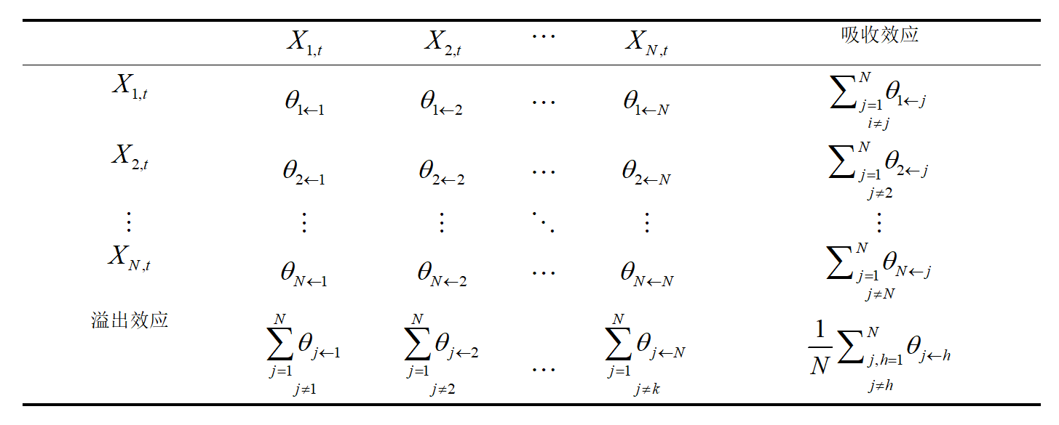
1.溢出测度指标构建
溢出网状指数

Slide 76
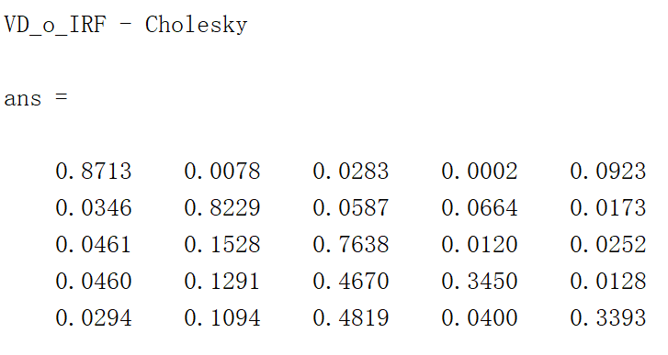
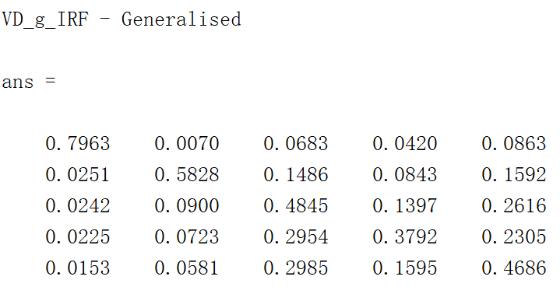
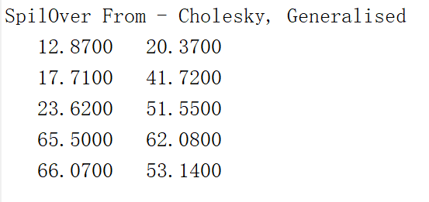
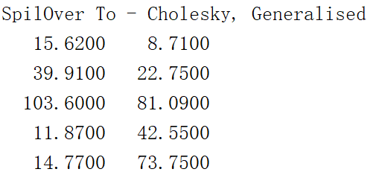
2.案例应用
•以5个金融机构的金融风险规模，估计溢出网络矩阵：

Slide 77
本章小结
本章重点介绍向量自回归模型，首先介绍了VAR(1)模型设定，由该模型拓展至VAR(p)模型的具体设定形式。在模型介绍基础上，进一步介绍了向量自回归模型的识别和估计方法，其中主要包括普通最小二乘法和极大似然估计法以及最优的VAR模型滞后阶数确定方法。接着，为了探究变量间的因果关系，讲解了检验变量关系的格兰杰因果检验。最后，为了刻画变量之间的影响关系，介绍了向量自回归模型的两种脉冲响应函数和方差分解方法，并通过一个案例具体介绍了VAR模型的设定、估计及其应用。

Slide 78
课后习题
1.比较向量自回归模型的脉冲响应函数与方差分解的异同。
2.下载1996年第一季度至2024年第二季度的产出缺口、通胀和M2增速数据并构建向量自回归模型。
3.利用1996年第一季度至2024年第二季度的产出缺口、通胀和M2增速数据确定VAR模型的滞后阶数。
1.利用1996年第一季度至2024年第二季度的产出缺口、通胀和M2增速数据，并采用向量自回归模型进行格兰杰因果检验。
5. 利用1996年第一季度至2024年第二季度的产出缺口、通胀和M2增速数据，并采用向量自回归模型估计脉冲响应函数，并比较两种脉冲响应函数结果的差异。
6.利用1996年第一季度至2024年第二季度的产出缺口、通胀和M2增速数据，并采用向量自回归模型进行方差分解，并比较两种方差分解结果的差异。

Slide 79
谢谢！

